Slide 1
Anglicky v odborných předmětech "Support of teaching technical subjects in English“
Výukový program: Mechanik - elektrotechnik
Název programu: Elektronika
II.ročník
Operační zesilovače:
Neinvertující zesilovače – Část 1 - Vzorce
Vypracoval: Ing. Jaroslav Bernkopf
AVOP-ELEKTRO-Ber-004
Projekt Anglicky v odborných předmětech, CZ.1.07/1.3.09/04.0002
je spolufinancován Evropským sociálním fondem a státním rozpočtem České republiky.

Slide 2
Neinvertující zesilovače
Část 1 – Vzorce
Ing. Jaroslav Bernkopf

Slide 3
Definice
Neinvertující zesilovač je obvod, který zvětšuje velikost signálu, přičemž zachovává jeho polaritu.
Výstupní napětí má stejnou polaritu jako vstupní napětí.
Viz příklad na obrázku níže:
Vstupní napětí je jen 1 V, zatímco výstupní napětí je 11 V.
Vstupní napětí je kladné, výstupní napětí je také kladné.
V+
+1 V
V-
+11 V

Slide 4
Popis
Polarita na výstupu neinvertujícího zesilovače je stejná jako polarita na vstupu.
Je-li vstupní napětí kladné, výstupní napětí je také kladné.
Je-li vstupní napětí záporné, výstupní napětí je také záporné.
Vstup kladný, výstup kladný
Vstup záporný, výstup záporný
V+
+1 V
V+
V-
+11 V
-1 V
V-
-11 V

Slide 5
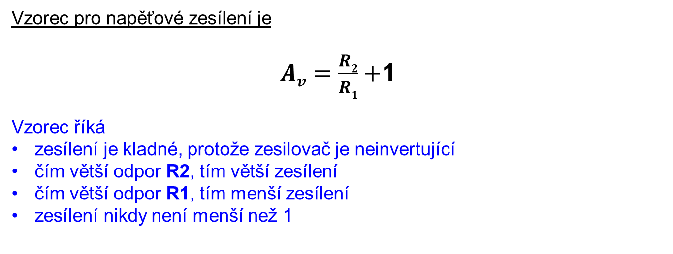
Napěťové zesílení
Vzorec pro napěťové zesílení je
$Av=\frac{R2}{R1}+$1
Vzorec říká
zesílení je kladné, protože zesilovač je neinvertující
čím větší odpor R2, tím větší zesílení
čím větší odpor R1, tím menší zesílení
zesílení nikdy není menší než 1
V+
+1 V
V-
+11 V

Slide 6
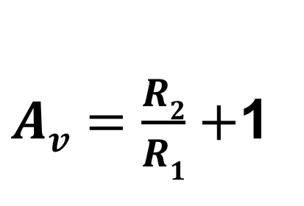
Napěťové zesílení
$Av=\frac{R2}{R1}+$1
R2 je nahoře, proto
„Čím větší ..., tím větší ...“
Napěťové zesílení nikdy není menší než 1
R1 je dole, proto
„Čím větší ..., tím menší ...“
V+
+1 V
V-
+11 V

Slide 7
Virtuální zkrat
Záporná zpětná vazba zajišťuje, že signály na neinvertujícím a invertujícím vstupu se shodují.
Vstupy operačního zesilovače se zdají zkratované.
Uzel mezi R1, R2 a V- si udržuje stejný potenciál jako vstup V+.
Signál na invertujícím vstupu je stejný jako na neinvertujícím vstupu.
Signál na invertujícím vstupu sleduje signál na neinvertujícím vstupu.
V+
+1 V
V-
+11 V
Virtuální zkrat
+1 V

Slide 8
Vstupní odpor
Vstupní odpor R_{in} neinvertujícího zesilovače je nekonečný:
$$Rin=∞$$
Když se „podíváte“ do vstupní svorky, „uvidíte“ nekonečný vstupní odpor R_{i} operačního zesilovače. Už to by stačilo na to, aby vstupní odpor R_{in} celého obvodu byl také nekonečný.
Ale co více, záporná zpětná vazba násobí výsledný vstupní odpor R_{in} ještě mnohokrát.
R_{i} = ∞
R_{in}
V+
+1 V
V-
+11 V
Virtuální zkrat
+1 V

Slide 9
Úkol
Jsou-li dány tyto hodnoty R1, R2 a V1, určete
polaritu a hodnotu výstupního napětí V2
Vstupní odpor R_{in}
R_{i} = ∞
R_{in} = ?
V+
V1 = -1.3 V
V-
V2 = ?
100k
Virtuální zkrat
22k

Slide 10
Řešení
$$V2=V1∗Av$$
$$Av=\frac{R2}{R1}+1$$
$$V2=\left(−1.3\right)∗(\frac{100}{22}+1)$$
$$V2=−7.21 V$$
Výstupní napětí je záporné a je rovno -7.21 V.
R_{i} = ∞
R_{in} = ?
V+
V1 = -1.3 V
V-
V2 = -7.21 V
100k
Virtuální zkrat
22k

Slide 11
Řešení
$$Rin=∞$$
Vstupní odpor R_{in} je nekonečný.
R_{i} = ∞
R_{in} = ∞
V+
V1 = -1.3 V
V-
V2 = -7.21 V
100k
Virtuální zkrat
22k

Slide 12
Odkazy
http://www.wikipedia.com
http://www.thefreedictionary.com
http://holbert.faculty.asu.edu/eee202/EEE202_Lect8_OperationalAmplifiers.ppt
http://www.wisc-online.com/Objects/ViewObject.aspx?ID=SSE2803

